Slide 1
Сказка.
МК ДОУ «Дельфинчик» д/с № 485
О правовом воспитании в ДОУ как компоненте формирования гражданственности.
Макеева Марина Михайловна
Новосибирск, 2021

Slide 2
О чем эта сказка
Дорогие слушатели!
Расскажу Вам о том, как проходило мое развитие в системе работы, направленной на повышение правовой культуры и правосознания.
Я ознакомилась с Конвенцией о правах ребенка и о том, какие права есть у детей, живущих в нашей стране.
На основе чего были разработаны методические пособия и проведено образовательное мероприятие.
Хочу поделиться результатами, проведенной мною и моими детьми, работы.

Slide 3
Картотека подвижных игр.
Физминутка «Давайте поиграем»
Цель: погрузиться в атмосферу игры и повторить изученные правовые понятия.

Slide 4
Физминутка «Давайте поиграем»
Эти игры были проведены с детьми в очень веселой игровой форме. Дети узнали и обыграли множество ситуаций, которые могут оказаться в их жизни или в которых они уже оказывались, но не имели понятие как из этих ситуаций найти выход.
Эти игры действительно помогают ребенку осваиваться в обществе и становиться грамотной и социально ответственной личностью.
Иры могут проводиться как в помещении так и на улице.

Slide 5
Наши достижения «Мы имеем право…»
Уважаемый слушатель, а вот и мероприятие которое я смогла подготовить при помощи полученной информации.
По задумке дети покоряли неизведанный космос, под названием «Конвенция». Я предложила стать космонавтами и исследовать открытые планеты:
«Право на имя»
«Право на медицинский уход»
«Право на бесплатное образование»
«Право на жизнь и воспитание в семейном окружении»
«Право на отдых и досуг»
В процессе путешествия, дети получили дополнительную информацию и поучаствовали в спортивных соревнованиях. Почему именно космос? Так вышло что в этом году празднуется юбилей полета в космос «60 лет». Мы решили объединить эти два события и провести спортивно-познавательное мероприятие.
Предлогаю просмотреть фото. Начало мероприятия проходило в группе, т.к. там находится монитор, а соревнования провели в спортивном зале.

Slide 6
Наши достижения «Мы имеем право…»
Спортивно-познавательный досуг
(возростная группа старшая 5-6 лет)
Интеграция видов деятельности: игровая, познавательная, коммуникативная, двигательная.
Цель: Развивать правовое мировоззрение и нравственные представления. Формировать представление о собственных правах.
Задачи:
Закрепить знания детей о Конвенции ООН о правах ребенка, об основных правах, перечисленных в ней. Формировать гражданско-патриотические чувства.
Способствовать формированию основ здорового образа жизни;
Совершенствовать изученные навыки основных движений в игровой деятельности;
Развивать ловкость, быстроту реакции, выносливость;
Учить детей взаимодействию со сверстниками, способствовать сплочению детского коллектива.
Планируемый результат: предпосылки УУД (универсальные учебные действия): умение вести диалог, отвечать на поставленные вопросы, проявление готовности к помощи, соблюдение очередности, умение слушать, оценивать свои и чужие действия, знания своих прав.
Средства, оборудование, материалы:
наглядные: призентация «Конвенция о правах ребенка».
технические средства обучения и цифровые образовательные ресурсы: ноутбук, мультимедийная доска, спорт инвентарь.

Slide 7
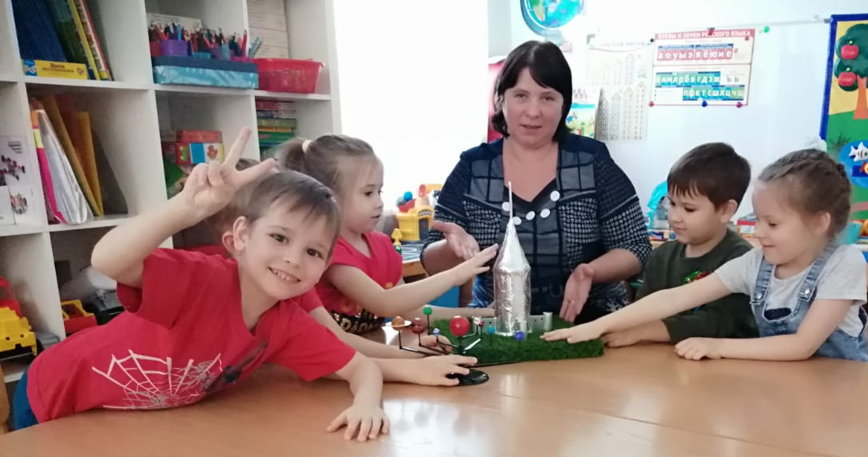
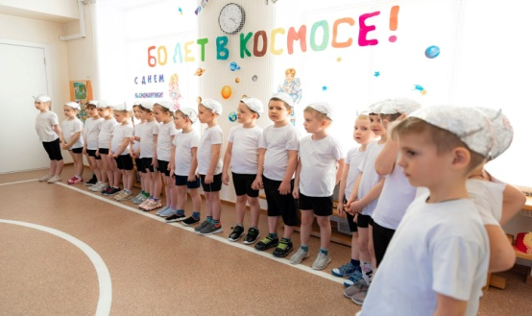
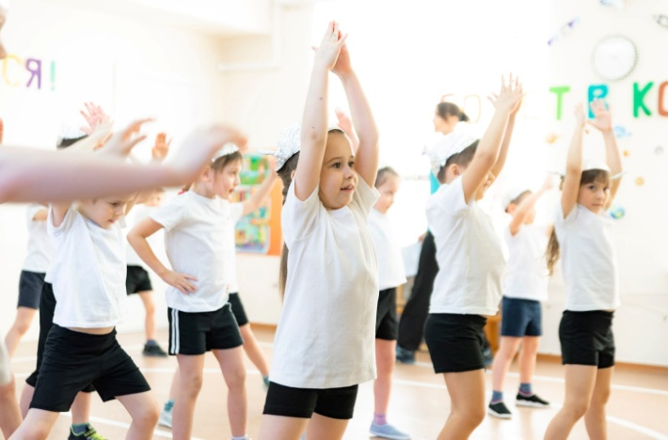
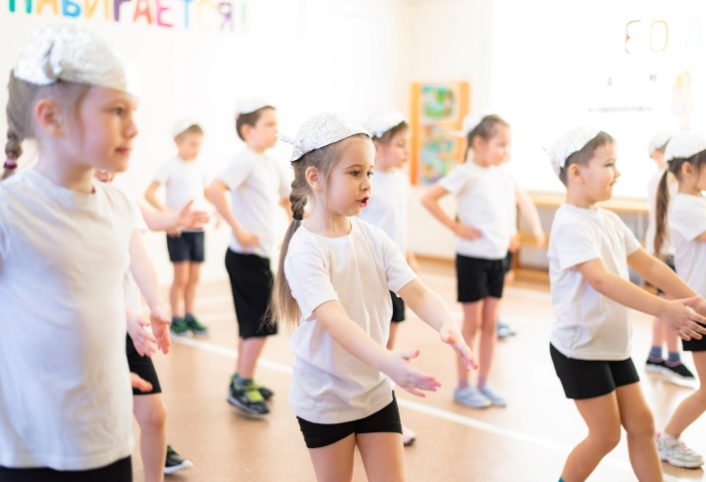
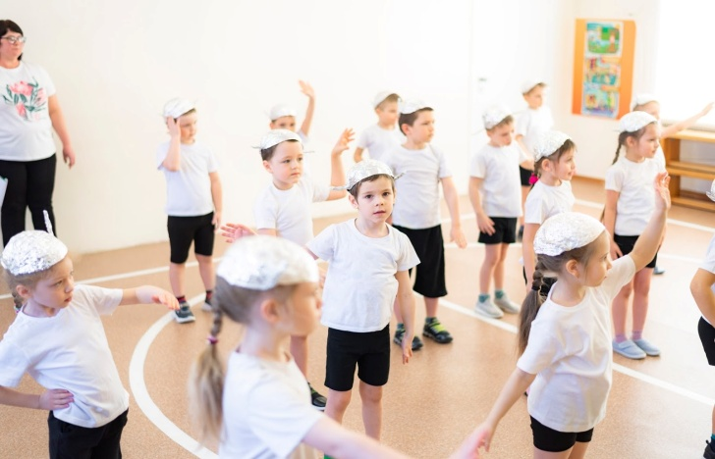
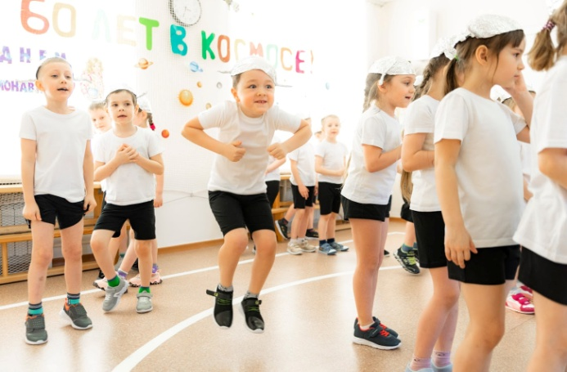
Наши достижения «Мы имеем право…»

Slide 8
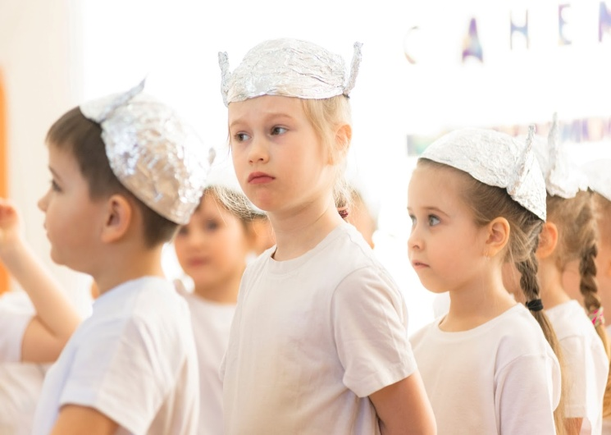
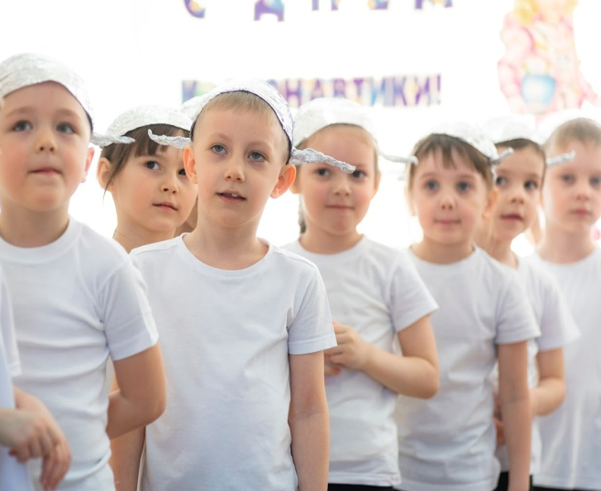
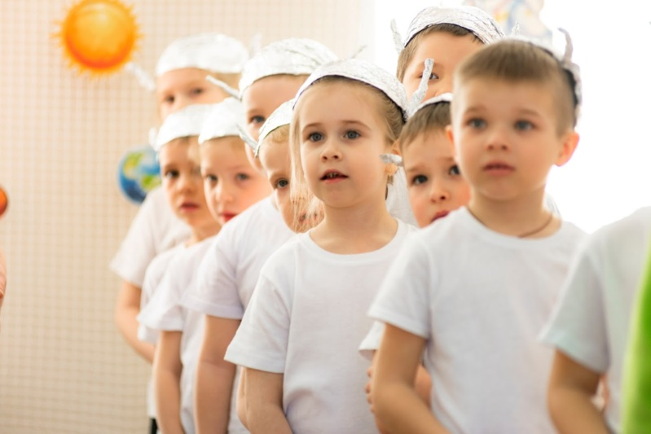
Наши достижения «Мы имеем право…»
Хочу выразить огромную благодарность Томышевой Олесе Александровне и организаторам семинара. Изучение данной темы вызвало у меня огромный интерес и творческое воодушевление. Здесь рассматривалось много практических примеров и теории. Я считаю, что данная тема очень актуальна и своевременна.

Slide 9
Вот и сказочки конец. Кто участвовал молодец!
СПАСИБО ЗА ВНИМАНИЕ !!!

